Slide 1
Разработка сервисов хранения данных на основе блокчейн технологий
Выполнил:
студент 4 курса
09.03.01 Информатика и вычислительная техника, Технологии разработки программного обеспечения
Литовченко Даниил Владиславович
Руководитель:
к.п.н., доцент Гончарова Светлана Викторовна

Slide 2
Актуальность исследования
Улучшение безопасности сервисов хранения данных;
Автоматизирование традиционного проведения сделок;
Обеспечение целостности, правдивости, прозрачности и устойчивости сервиса хранения данных;
Перспектива внедрения технологии в систему федерального документооборота.

Slide 3
Предмет исследования
Блокчейн-технология и ее применение в сфере хранения данных, документооборота и проведения сделок;
Разработка прототипа сервиса хранения данных;
Рассмотрение вариантов внедрения технологии в существующую систему электронного-документооборота.

Slide 4
Цель исследования
Разобрать принцип работы и применения технологии блокчейн в системах хранения данных.
Спроектировать модель сервиса хранения данных.

Slide 5
Задачи
Детально исследовать проблемы существующих решений централизованных сервисов хранения данных;
Проанализировать существующие методы разработки децентрализованных приложений с использование технологии блокчейн;
С помощью выбранного метода и предлагаемого методом инструментария спроектировать прототип основного функционала децентрализованного сервиса хранения данных;
Оценить выполненную работу, составить подробный план реализации прототипа;

Slide 6
Значимость
Теоретическая значимость:
Получение знаний по проектированию прототипа децентрализованного сервиса хранения данных на блокчейне, изучение блокчейн технологии и технологий хранения данных
Практическая значимость:
Разработка минимально жизнеспособного продукта (MVP)

Slide 7
Инструменты и технологии
Блокчейн;
Платформа Ethereum;
Solidity и смарт-контракты;
IDE Remix;
Стандарты токенов;
OpenZeppelin.

Slide 8
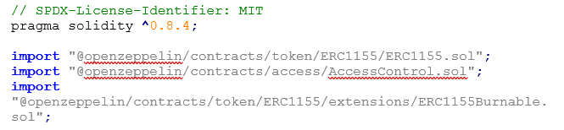
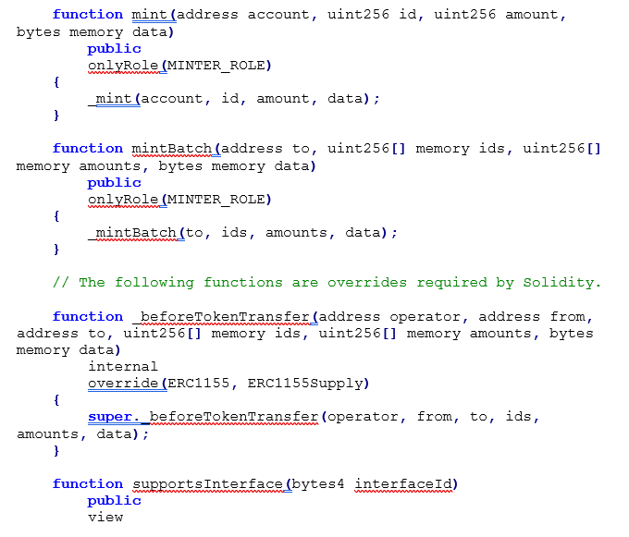
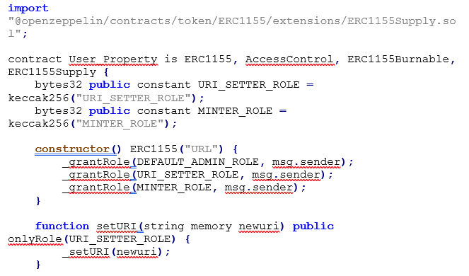
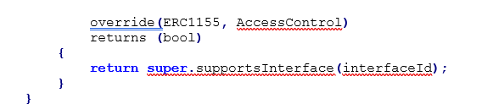
Разработка смарт-контракта

Slide 9
Функции разработанного смарт-контракта
Позволяет регуляторам/пользователям создавать новые объекты;
Может прерывать транзакции снятых с учета токенов;
Умеет отслеживать общее количество токенов;
Дает возможность создавать отдельные роли для пользователей и регуляторов с разным уровнем доступа, если это необходимо.

Slide 10
Результат
Рассмотрены принципы работы сервисов хранения данных;
Исследованы проблемы существующих централизованных сервисов хранения данных;
Рассмотрены принципы blockchain-технологии:
Проанализированы существующие методы разработки децентрализованных приложений с использование технологии блокчейн;
Исследованы инструменты по созданию децентрализованных приложений;
Проанализированы принципы работы смарт-контрактов;
Сформулирована концепция и основная идея децентрализованного сервиса хранения данных;
Исследованы средства разработки смарт-контрактов и их стандарты;
Разработана основная часть спроектированного сервиса;

Slide 11
Спасибо за внимание

